Slide 1
C++ сегодня и завтра
Полухин Антон
Antony Polukhin

Slide 2

Содержание
С++20
С++26
  Какой язык выбрать?
  Чем хорош C++
  Почему на C++ жалуются
  Перспективы
C++ сегодня и завтра

Slide 3
Каждой задаче свой язык!
C++ сегодня и завтра

Slide 4
Современные задачи
C++ сегодня и завтра
<number> / 102

Slide 5
Современные задачи
Сделать логику веб-странички
C++ сегодня и завтра
<number> / 102

Slide 6
Современные задачи
Сделать логику веб-странички
  JavaScript
C++ сегодня и завтра
<number> / 102

Slide 7
Современные задачи
Сделать логику веб-странички
  JavaScript
Собрать прототип решения, склеить разные решения воедино
C++ сегодня и завтра
<number> / 102

Slide 8
Современные задачи
Сделать логику веб-странички
  JavaScript
Собрать прототип решения, склеить разные решения воедино
  Python
C++ сегодня и завтра
<number> / 102

Slide 9
Современные задачи
Сделать логику веб-странички
  JavaScript
Собрать прототип решения, склеить разные решения воедино
  Python
Разработка под мобильные устройства
C++ сегодня и завтра
<number> / 102

Slide 10
Современные задачи
Сделать логику веб-странички
  JavaScript
Собрать прототип решения, склеить разные решения воедино
  Python
Разработка под мобильные устройства
  Java
C++ сегодня и завтра
<number> / 102

Slide 11
Современные задачи
Сделать логику веб-странички
  JavaScript
Собрать прототип решения, склеить разные решения воедино
  Python
Разработка под мобильные устройства
  Java
  Swift
C++ сегодня и завтра
<number> / 102

Slide 12
Современные задачи
Сделать логику веб-странички
  JavaScript
Собрать прототип решения, склеить разные решения воедино
  Python
Разработка под мобильные устройства
  Java
  Swift
  Objective-C
C++ сегодня и завтра
<number> / 102

Slide 13
Современные задачи
Сделать логику веб-странички
  JavaScript
Собрать прототип решения, склеить разные решения воедино
  Python
Разработка под мобильные устройства
  Java
  Swift
  Objective-C
  C#
C++ сегодня и завтра
<number> / 102

Slide 14
А где C++ ?
C++ сегодня и завтра

Slide 15
Где применяется C++
C++ сегодня и завтра
<number> / 102

Slide 16
Где применяется C++
Браузеры
C++ сегодня и завтра
<number> / 102

Slide 17
Где применяется C++
Браузеры
Поисковые сервисы
C++ сегодня и завтра
<number> / 102

Slide 18
Где применяется C++
Браузеры
Поисковые сервисы
JavaScript
C++ сегодня и завтра
<number> / 102

Slide 19
Где применяется C++
Браузеры
Поисковые сервисы
JavaScript
Кодеки
C++ сегодня и завтра
<number> / 102

Slide 20
Где применяется C++
Браузеры
Поисковые сервисы
JavaScript
Кодеки
Торренты
C++ сегодня и завтра
<number> / 102

Slide 21
Где применяется C++
Браузеры
Поисковые сервисы
JavaScript
Кодеки
Торренты
Игровые движки
C++ сегодня и завтра
<number> / 102

Slide 22
Где применяется C++
Браузеры
Поисковые сервисы
JavaScript
Кодеки
Торренты
Игровые движки
Космос
C++ сегодня и завтра
<number> / 102

Slide 23
Где применяется C++
Браузеры
Поисковые сервисы
JavaScript
Кодеки
Торренты
Игровые движки
Космос
Самолеты
Автомобили
Медицинское ПО
C++ сегодня и завтра
<number> / 102

Slide 24
Где применяется C++
Браузеры
Поисковые сервисы
JavaScript
Кодеки
Торренты
Игровые движки
Космос
Самолеты
Автомобили
Медицинское ПО
Компиляторы
C++ сегодня и завтра
<number> / 102

Slide 25
Где применяется C++
Браузеры
Поисковые сервисы
JavaScript
Кодеки
Торренты
Игровые движки
Космос
Самолеты
Автомобили
Медицинское ПО
Компиляторы
Виртуальные машины
C++ сегодня и завтра
<number> / 102

Slide 26
Где применяется C++
Браузеры
Поисковые сервисы
JavaScript
Кодеки
Торренты
Игровые движки
Космос
Самолеты
Автомобили
Медицинское ПО
Компиляторы
Виртуальные машины
Драйверы и части ОС
C++ сегодня и завтра
<number> / 102

Slide 27
Где применяется C++
Браузеры
Поисковые сервисы
JavaScript
Кодеки
Торренты
Игровые движки
Космос
Самолеты
Автомобили
Медицинское ПО
Компиляторы
Виртуальные машины
Драйверы и части ОС
Биржа
C++ сегодня и завтра
<number> / 102

Slide 28
Где применяется C++
Браузеры
Поисковые сервисы
JavaScript
Кодеки
Торренты
Игровые движки
Космос
Самолеты
Автомобили
Медицинское ПО
Компиляторы
Виртуальные машины
Драйверы и части ОС
Биржа
Офисные приложения
C++ сегодня и завтра
<number> / 102

Slide 29
Где применяется C++
Браузеры
Поисковые сервисы
JavaScript
Кодеки
Торренты
Игровые движки
Космос
Самолеты
Автомобили
Медицинское ПО
Компиляторы
Виртуальные машины
Драйверы и части ОС
Биржа
Офисные приложения
Банкоматы
C++ сегодня и завтра
<number> / 102

Slide 30
Где применяется C++
Браузеры
Поисковые сервисы
JavaScript
Кодеки
Торренты
Игровые движки
Космос
Самолеты
Автомобили
Медицинское ПО
Компиляторы
Виртуальные машины
Драйверы и части ОС
Биржа
Офисные приложения
Банкоматы
САПР
C++ сегодня и завтра
<number> / 102

Slide 31
Где применяется C++
Браузеры
Поисковые сервисы
JavaScript
Кодеки
Торренты
Игровые движки
Космос
Самолеты
Автомобили
Медицинское ПО
Компиляторы
Виртуальные машины
Драйверы и части ОС
Биржа
Офисные приложения
Банкоматы
САПР
Рендеры
C++ сегодня и завтра
<number> / 102

Slide 32
Где применяется C++
Браузеры
Поисковые сервисы
JavaScript
Кодеки
Торренты
Игровые движки
Космос
Самолеты
Автомобили
Медицинское ПО
Компиляторы
Виртуальные машины
Драйверы и части ОС
Биржа
Офисные приложения
Банкоматы
САПР
Рендеры
Химия / физика
C++ сегодня и завтра
<number> / 102

Slide 33
Где применяется C++
Браузеры
Поисковые сервисы
JavaScript
Кодеки
Торренты
Игровые движки
Космос
Самолеты
Автомобили
Медицинское ПО
Компиляторы
Виртуальные машины
Драйверы и части ОС
Биржа
Офисные приложения
Банкоматы
САПР
Рендеры
Химия / физика
Машинное обучение
C++ сегодня и завтра
<number> / 102

Slide 34
Где применяется C++
Браузеры
Поисковые сервисы
JavaScript
Кодеки
Торренты
Игровые движки
Космос
Самолеты
Автомобили
Медицинское ПО
Распознавание образов
Компиляторы
Виртуальные машины
Драйверы и части ОС
Биржа
Офисные приложения
Банкоматы
САПР
Рендеры
Химия / физика
Машинное обучение
C++ сегодня и завтра
<number> / 102

Slide 35
Где применяется C++
Браузеры
Поисковые сервисы
JavaScript
Кодеки
Торренты
Игровые движки
Космос
Самолеты
Автомобили
Медицинское ПО
Распознавание образов
Обработка изображений
Компиляторы
Виртуальные машины
Драйверы и части ОС
Биржа
Офисные приложения
Банкоматы
САПР
Рендеры
Химия / физика
Машинное обучение
C++ сегодня и завтра
<number> / 102

Slide 36
Где применяется C++
Браузеры
Поисковые сервисы
JavaScript
Кодеки
Торренты
Игровые движки
Космос
Самолеты
Автомобили
Медицинское ПО
Распознавание образов
Обработка изображений
Web фреймворки
Компиляторы
Виртуальные машины
Драйверы и части ОС
Биржа
Офисные приложения
Банкоматы
САПР
Рендеры
Химия / физика
Машинное обучение
C++ сегодня и завтра
<number> / 102

Slide 37
Где применяется C++
Браузеры
Поисковые сервисы
JavaScript
Кодеки
Торренты
Игровые движки
Космос
Самолеты
Автомобили
Медицинское ПО
Распознавание образов
Обработка изображений
Web фреймворки
Web страницы
Компиляторы
Виртуальные машины
Драйверы и части ОС
Биржа
Офисные приложения
Банкоматы
САПР
Рендеры
Химия / физика
Машинное обучение
C++ сегодня и завтра
<number> / 102

Slide 38
Где применяется C++
Браузеры
Поисковые сервисы
JavaScript
Кодеки
Торренты
Игровые движки
Космос
Самолеты
Автомобили
Медицинское ПО
Распознавание образов
Обработка изображений
Web фреймворки
Web страницы
Базы данных
Компиляторы
Виртуальные машины
Драйверы и части ОС
Биржа
Офисные приложения
Банкоматы
САПР
Рендеры
Химия / физика
Машинное обучение
C++ сегодня и завтра
<number> / 102

Slide 39
Где применяется C++
Браузеры
Поисковые сервисы
JavaScript
Кодеки
Торренты
Игровые движки
Космос
Самолеты
Автомобили
Медицинское ПО
Распознавание образов
Обработка изображений
Web фреймворки
Web страницы
Базы данных
Proxy
Компиляторы
Виртуальные машины
Драйверы и части ОС
Биржа
Офисные приложения
Банкоматы
САПР
Рендеры
Химия / физика
Машинное обучение
C++ сегодня и завтра
<number> / 102

Slide 40
Где применяется C++
Браузеры
Поисковые сервисы
JavaScript
Кодеки
Торренты
Игровые движки
Космос
Самолеты
Автомобили
Медицинское ПО
Распознавание образов
Обработка изображений
Web фреймворки
Web страницы
Базы данных
Proxy
Embedded
Компиляторы
Виртуальные машины
Драйверы и части ОС
Биржа
Офисные приложения
Банкоматы
САПР
Рендеры
Химия / физика
Машинное обучение
C++ сегодня и завтра
<number> / 102

Slide 41
Где применяется C++
Браузеры
Поисковые сервисы
JavaScript
Кодеки
Торренты
Игровые движки
Космос
Самолеты
Автомобили
Медицинское ПО
Распознавание образов
Обработка изображений
Web фреймворки
Web страницы
Базы данных
Proxy
Embedded
...
Компиляторы
Виртуальные машины
Драйверы и части ОС
Биржа
Офисные приложения
Банкоматы
САПР
Рендеры
Химия / физика
Машинное обучение
C++ сегодня и завтра
<number> / 102

Slide 42
Почему выбирают C++?
C++ сегодня и завтра

Slide 43
История про 1%
C++ сегодня и завтра

Slide 44
Масштабы современных IT компаний
C++ сегодня и завтра
<number> / 102

Slide 45
Масштабы современных IT компаний
  1.000.000 серверов (Google в 2011)
C++ сегодня и завтра
<number> / 102

Slide 46
Масштабы современных IT компаний
  1.000.000 серверов (Google в 2011)
    1% => 10.000 серверов
C++ сегодня и завтра
<number> / 102

Slide 47
Масштабы современных IT компаний
  1.000.000 серверов (Google в 2011)
    1% => 10.000 серверов
  Каждый сервер надо питать, охлаждать, обслуживать, ...
C++ сегодня и завтра
<number> / 102

Slide 48
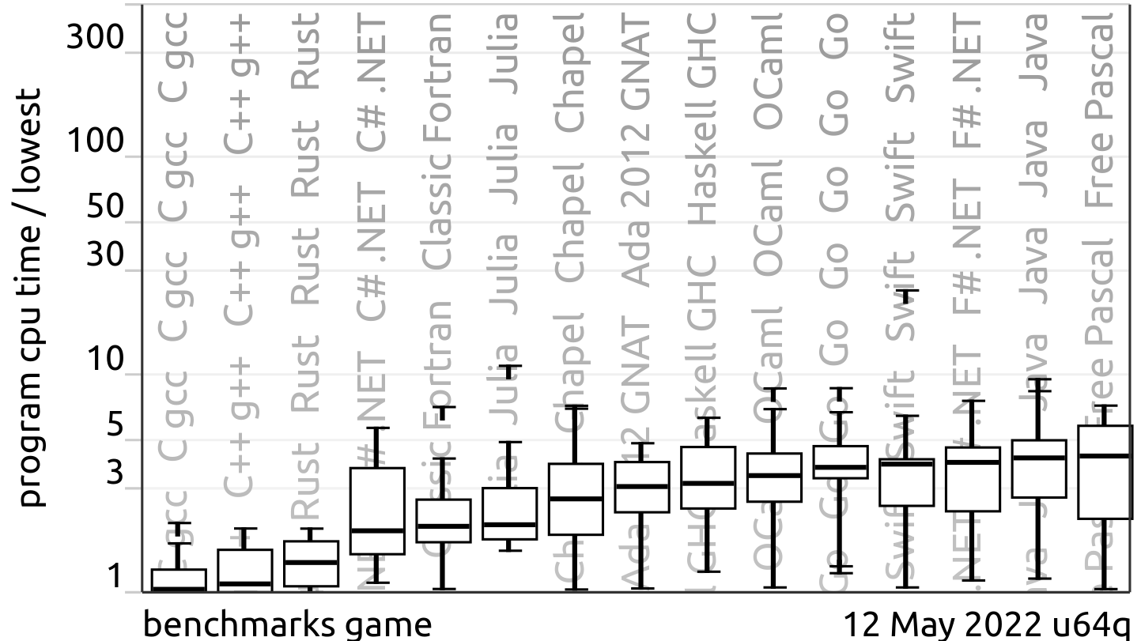
Современные языки программирования
C++ сегодня и завтра
<number> / 102

Slide 49
Почему выбирают C++?
C++ сегодня и завтра

Slide 50
С++
C++ сегодня и завтра
<number> / 102

Slide 51
С++
Экономия в количестве железа и его поддержке
C++ сегодня и завтра
<number> / 102

Slide 52
С++
Экономия в количестве железа и его поддержке
  Кто знает сколько «стоит» динамическая аллокация?
C++ сегодня и завтра
<number> / 102

Slide 53
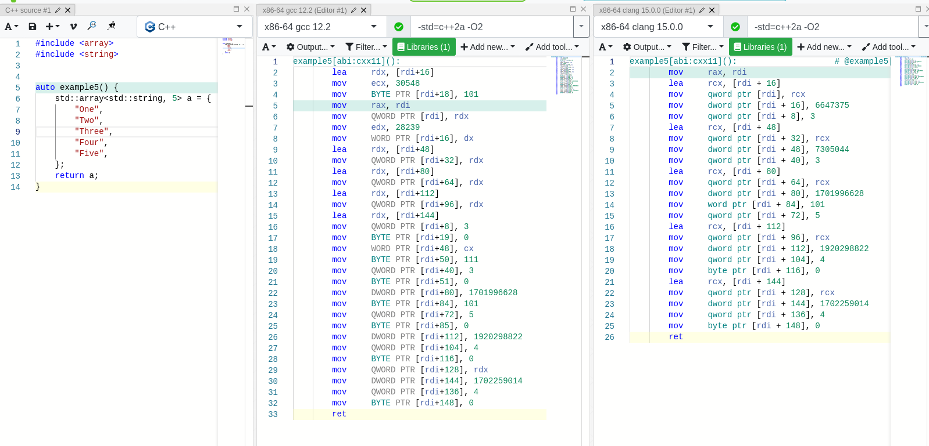
Экономия в количестве железа и его поддержке
C++ сегодня и завтра
<number> / 102

Slide 54
С++
Экономия в количестве железа и его поддержке
C++ сегодня и завтра
<number> / 102

Slide 55
С++
Экономия в количестве железа и его поддержке
Экономия вашей батарейки в мобильном телефоне
C++ сегодня и завтра
<number> / 102

Slide 56
С++
Экономия в количестве железа и его поддержке
Экономия вашей батарейки в мобильном телефоне
Меньше время отклика
C++ сегодня и завтра
<number> / 102

Slide 57
С++
Экономия в количестве железа и его поддержке
Экономия вашей батарейки в мобильном телефоне
Меньше время отклика
Предсказуемое время отклика
C++ сегодня и завтра
<number> / 102

Slide 58
С++
Экономия в количестве железа и его поддержке
Экономия вашей батарейки в мобильном телефоне
Меньше время отклика
Предсказуемое время отклика
Отсутствие vendor-lock
C++ сегодня и завтра
<number> / 102

Slide 59
С++
Экономия в количестве железа и его поддержке
Экономия вашей батарейки в мобильном телефоне
Меньше время отклика
Предсказуемое время отклика
Отсутствие vendor-lock
Поддержка множества платформ
C++ сегодня и завтра
<number> / 102

Slide 60
С++
Экономия в количестве железа и его поддержке
Экономия вашей батарейки в мобильном телефоне
Меньше время отклика
Предсказуемое время отклика
Отсутствие vendor-lock
Поддержка множества платформ
Совместимость с C
C++ сегодня и завтра
<number> / 102

Slide 61
Почему на C++ жалуются
C++ сегодня и завтра

Slide 62
C++ Hello World
char* get1();
char* get2();
void do_something(const char* s);
<number> / 102

Slide 63
C++ Hello World
char* get1();
char* get2();
void do_something(const char* s);
char* str_plus(const char* s1, const char* s2) {
}
<number> / 102

Slide 64
C++ Hello World
char* get1();
char* get2();
void do_something(const char* s);
char* str_plus(const char* s1, const char* s2) {
unsigned len = strlen(s1) + strlen(s2) + 1;
}
<number> / 102

Slide 65
C++ Hello World
char* get1();
char* get2();
void do_something(const char* s);
char* str_plus(const char* s1, const char* s2) {
unsigned len = strlen(s1) + strlen(s2) + 1;
}
<number> / 102

Slide 66
C++ Hello World
char* get1();
char* get2();
void do_something(const char* s);
char* str_plus(const char* s1, const char* s2) {
unsigned len = strlen(s1) + strlen(s2) + 1;
}
<number> / 102

Slide 67
C++ Hello World
char* get1();
char* get2();
void do_something(const char* s);
char* str_plus(const char* s1, const char* s2) {
unsigned len = strlen(s1) + strlen(s2) + 1;
}
<number> / 102

Slide 68
C++ Hello World
char* get1();
char* get2();
void do_something(const char* s);
char* str_plus(const char* s1, const char* s2) {
unsigned len = strlen(s1) + strlen(s2) + 1;
char* result = (char*)malloc(len);
}
<number> / 102

Slide 69
C++ Hello World
char* get1();
char* get2();
void do_something(const char* s);
char* str_plus(const char* s1, const char* s2) {
unsigned len = strlen(s1) + strlen(s2) + 1;
char* result = (char*)malloc(len);
strcat(result, s1);
strcat(result, s2);
}
<number> / 102

Slide 70
C++ Hello World
char* get1();
char* get2();
void do_something(const char* s);
char* str_plus(const char* s1, const char* s2) {
unsigned len = strlen(s1) + strlen(s2) + 1;
char* result = (char*)malloc(len);
strcat(result, s1);
strcat(result, s2);
return result;
}
<number> / 102

Slide 71
C++ Hello World
char* get1();
char* get2();
void do_something(const char* s);
char* str_plus(const char* s1, const char* s2) {
unsigned len = strlen(s1) + strlen(s2) + 1;
char* result = (char*)malloc(len);
strcat(result, s1);
strcat(result, s2);
return result;
}
void example1() {
}
<number> / 102

Slide 72
C++ Hello World
char* get1();
char* get2();
void do_something(const char* s);
char* str_plus(const char* s1, const char* s2) {
unsigned len = strlen(s1) + strlen(s2) + 1;
char* result = (char*)malloc(len);
strcat(result, s1);
strcat(result, s2);
return result;
}
void example1() {
char *s1 = get1(), *s2 = get2();
}
<number> / 102

Slide 73
C++ Hello World
char* get1();
char* get2();
void do_something(const char* s);
char* str_plus(const char* s1, const char* s2) {
unsigned len = strlen(s1) + strlen(s2) + 1;
char* result = (char*)malloc(len);
strcat(result, s1);
strcat(result, s2);
return result;
}
void example1() {
char *s1 = get1(), *s2 = get2();
char* result = str_plus(s1, s2);
}
<number> / 102

Slide 74
C++ Hello World
char* get1();
char* get2();
void do_something(const char* s);
char* str_plus(const char* s1, const char* s2) {
unsigned len = strlen(s1) + strlen(s2) + 1;
char* result = (char*)malloc(len);
strcat(result, s1);
strcat(result, s2);
return result;
}
void example1() {
char *s1 = get1(), *s2 = get2();
char* result = str_plus(s1, s2);
do_something(result);
}
<number> / 102

Slide 75
C++ Hello World
char* get1();
char* get2();
void do_something(const char* s);
char* str_plus(const char* s1, const char* s2) {
unsigned len = strlen(s1) + strlen(s2) + 1;
char* result = (char*)malloc(len);
strcat(result, s1);
strcat(result, s2);
return result;
}
void example1() {
char *s1 = get1(), *s2 = get2();
char* result = str_plus(s1, s2);
do_something(result);
free(result);
}
<number> / 102

Slide 76
C++ Hello World
char* get1();
char* get2();
void do_something(const char* s);
char* str_plus(const char* s1, const char* s2) {
unsigned len = strlen(s1) + strlen(s2) + 1;
char* result = (char*)malloc(len);
strcat(result, s1);
strcat(result, s2);
return result;
}
void example1() {
char *s1 = get1(), *s2 = get2();
char* result = str_plus(s1, s2);
do_something(result);
free(result);
// free(s1); ???
// free(s2); ???
}
<number> / 102

Slide 77
Это был не C++ !!!
C++ сегодня и завтра

Slide 78
Вот C++ код:
C++ сегодня и завтра

Slide 79
C++ Hello World
std::string get_str1();
std::string get_str2();
void do_something(const char* s);
void example2() {
auto result = get_str1() + get_str2();
do_something(result.c_str());
}
<number> / 102

Slide 80
C++ Hello World
std::string get_str1();
std::string get_str2();
void do_something(const char* s);
void example2() {
auto result = get_str1() + get_str2();
do_something(result.c_str());
}
<number> / 102

Slide 81
C++ Hello World
std::string get_str1();
std::string get_str2();
void do_something(const char* s);
void example2() {
auto result = get_str1() + get_str2();
do_something(result.c_str());
}
<number> / 102

Slide 82
RAII
C++ сегодня и завтра

Slide 83
НЕ C++ Hello World (найдите баги)
char* get1();
char* get2();
void do_something(const char* s);
01: char* str_plus(const char* s1, const char* s2) {
02: unsigned len = strlen(s1) + strlen(s2) + 1;
03: char* result = (char*)malloc(len);
04: strcat(result, s1);
05: strcat(result, s2);
06: return result;
07: }
08:
09: void example1() {
10: char *s1 = get1(), *s2 = get2();
11: char* result = str_plus(s1, s2);
12: do_something(result);
13: free(result);
14: // free(s1); ???
15: // free(s2); ???
16: }
<number> / 102

Slide 84
НЕ C++ Hello World (найдите баги)
char* get1();
char* get2();
void do_something(const char* s);
01: char* str_plus(const char* s1, const char* s2) {
02: unsigned len = strlen(s1) + strlen(s2) + 1;
03: char* result = (char*)malloc(len);
04: strcat(result, s1);
05: strcat(result, s2);
06: return result;
07: }
08:
09: void example1() {
10: char *s1 = get1(), *s2 = get2();
11: char* result = str_plus(s1, s2);
12: do_something(result);
13: free(result);
14: // free(s1); ???
15: // free(s2); ???
16: }
<number> / 102

Slide 85
C++ Hello World
std::string get_str1();
std::string get_str2();
void do_something(const char* s);
void example2() {
std::string result = get_str1() + get_str2();
do_something(result.c_str());
}
<number> / 102

Slide 86
C++ Hello World
std::string get_str1();
std::string get_str2();
void do_something(const char* s);
void example2() {
std::string result = get_str1() + get_str2();
do_something(result.c_str());
}
<number> / 102

Slide 87
Невыполнимая C++ задача:
C++ сегодня и завтра

Slide 88
У вас есть 10 минут на написание HTTP «Hello World»
C++ сегодня и завтра

Slide 89

https://userver.tech/
<number> / 102

Slide 90
Hello world
#include <userver/components/minimal_server_component_list.hpp>
#include <userver/server/handlers/http_handler_base.hpp>
#include <userver/utils/daemon_run.hpp>
struct Hello final : public server::handlers::HttpHandlerBase {
static constexpr std::string_view kName = "handler-hello-sample";
using HttpHandlerBase::HttpHandlerBase;
std::string HandleRequestThrow(
const server::http::HttpRequest&,
server::request::RequestContext&) const override {
return "Hello world!\n";
}
};
int main(int argc, char* argv[]) {
const auto component_list =
components::MinimalServerComponentList().Append<Hello>();
return utils::DaemonMain(argc, argv, component_list);
}
<number> / 102

Slide 91
Hello world
#include <userver/components/minimal_server_component_list.hpp>
#include <userver/server/handlers/http_handler_base.hpp>
#include <userver/utils/daemon_run.hpp>
struct Hello final : public server::handlers::HttpHandlerBase {
static constexpr std::string_view kName = "handler-hello-sample";
using HttpHandlerBase::HttpHandlerBase;
std::string HandleRequestThrow(
const server::http::HttpRequest&,
server::request::RequestContext&) const override {
return "Hello world!\n";
}
};
int main(int argc, char* argv[]) {
const auto component_list =
components::MinimalServerComponentList().Append<Hello>();
return utils::DaemonMain(argc, argv, component_list);
}
<number> / 102

Slide 92
Hello world
#include <userver/components/minimal_server_component_list.hpp>
#include <userver/server/handlers/http_handler_base.hpp>
#include <userver/utils/daemon_run.hpp>
struct Hello final : public server::handlers::HttpHandlerBase {
static constexpr std::string_view kName = "handler-hello-sample";
using HttpHandlerBase::HttpHandlerBase;
std::string HandleRequestThrow(
const server::http::HttpRequest&,
server::request::RequestContext&) const override {
return "Hello world!\n";
}
};
int main(int argc, char* argv[]) {
const auto component_list =
components::MinimalServerComponentList().Append<Hello>();
return utils::DaemonMain(argc, argv, component_list);
}
<number> / 102

Slide 93
C++ - это очень весело :)
C++ сегодня и завтра

Slide 94
C++ - это весело
C++ сегодня и завтра
<number> / 102

Slide 95
C++ - это весело
int array[ Fib<7>::value ];
C++ сегодня и завтра
<number> / 102

Slide 96
C++ - это весело
int array[ Fib<7>::value ];
boost::pfr::get<1>(some_structure);
C++ сегодня и завтра
<number> / 102

Slide 97
C++ - это весело
int array[ Fib<7>::value ];
boost::pfr::get<1>(some_structure);
#define PP_ITERATIONS 5
#define PP_ACTION /*...*/
#include <pp_repeat.hpp>
C++ сегодня и завтра
<number> / 102

Slide 98
А что будет «завтра»?
C++ сегодня и завтра

Slide 99
С++
Экономия в количестве железа и его поддержке
Экономия вашей батарейки в мобильном телефоне
Меньше время отклика
Предсказуемое время отклика
Отсутствие vendor-lock
Поддержка множества платформ
Совместимость с C
C++ сегодня и завтра
<number> / 102

Slide 100
Спасибо

Slide 101
Полухин Антон
Эксперт-разработчик C++
antoshkka@gmail.com
antoshkka@yandex-team.ru
https://github.com/apolukhin
https://stdcpp.ru/
https://github.com/userver-framework

Slide 102
https://userver.tech/
<number> / 102

